Slide 1
Діалогічні жанри
27.04.2023

Slide 2
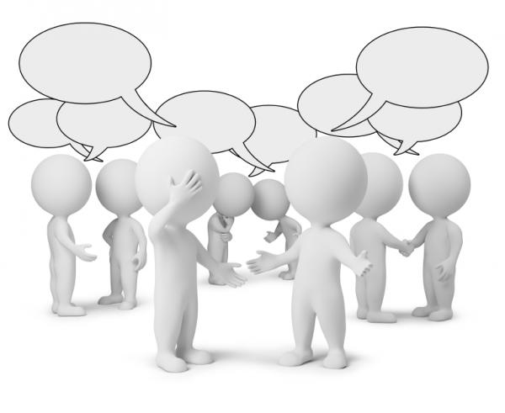
Діалогічні жанри діалогічне мовлення бесіда телефонна розмова листування (офіційне, неофіційне)
ПРАКТИЧНА РИТОРИКА
Мовленнєві жанри
Етикетні жанри привітання
вибачення
Інформаційні жанри інформація пояснення інструкція повідомлення
Оцінювальні жанри похвала
осуд
рецензія
характеристика

Slide 3
Діалогічне мовлення виконує такі комунікативні функції:
1. Запит інформації – повідомлення інформації.
2. Пропозиція (у формі прохання, наказу, поради) – прийняття чи неприйняття запропонованого.
3. Обмін судженнями, думками, враженнями.
4. Взаємопереконання, обґрунтування власної точки зору.
Кожна з цих функцій має свої специфічні мовні засоби та є домінантною у відповідному типі діалогу.
Діалогічне мовлення завжди вмотивоване. Цьому сприяє психологічний клімат, доброзичливі стосунки, зацікавленість у роботі.

Slide 4
До основних діалогічних жанрів належать бесіда, телефонна розмова, листування.

Slide 5
Бесіда — розмова двох чи більше осіб з метою отримання певної інформації, вирішення важливих проблем.
Складність бесіди полягає в тому, що в ній наявний експромт; щоб успішно вести бесіду, треба мати життєвий досвід, великий запас теоретичних знань, володіти мовним етикетом.
Етапи бесіди
Визначення часу й місця зустрічі.
Початок бесіди (створення сприятливої
атмосфери спілкування: усмішка, привітання,
поза й жести).
3. Формування мети зустрічі.
4. Обмін думками й пропозиціями.
5. Підсумок бесіди та прощання.

Slide 6
Телефонна розмова — один з видів (жанрів) усного ділового мовлення й приватно-го спілкування, що передбачає розмову на відстані.
Одна з головних вимог до телефонної розмови — це лаконічність. До розмови треба готуватися: наперед продумати вітальну етикетну формулу, тему розмови, послідовність викладу думок, завершення спілкування й прощання. За правилами телефонного етикету розмову повинен завершувати той, хто телефонує. Якщо співрозмовник старший за віком, посадою або це жінка, то треба їм дати право завершувати розмову. Під час розмови не забувайте про формули ввічливості.

Slide 7
Листування — діалогічний жанр, яким послуговуються для регулювання ділових або приватних стосунків.
Офіційне листування — це листування між установами, організаціями; воно належить до офіційно-ділового мовлення.
Неофіційне листування ведеться між особами й має побутовий, часто інтимний характер.

Slide 8
Правила складання ділового листа
Звернення. Наприклад: Шановний заступнику директора … ; Шановний пане …
Заголовок. Тема листа, що стисло та влучно розкриває зміст листа.
Компліменти. Наприклад: саме Ваша установа одна з перших, хто апробував нову техніку … ; завдяки Вашому професіоналізму й наполегливості вдалося … і под.
Відсутність зайвого. Треба уникати надмірної ввічливості та слів, позбавлених змісту. Велика кількість особових займенників може зашкодити.
Важливість дієслів. Уживайте такі дієслова, що позначають виконану дію.
Відсутність імперативу (наказовості). Уникайте директивних фраз на зразок якщо Вас зацікавила … , то зверніться до … .
Бланк. Ділові листи пишуть (друкують) на фірмовому бланку.
Ці правила поширюються й на складання електронного листа.

Slide 9
https://www.youtube.com/watch?v=Z5xX5RgmtTY

Slide 10
https://www.youtube.com/watch?v=LZfydWLfVGw

Slide 11
Домашнє завдання
Скориставшись матеріалами уроку, дотримуючись усіх правил і вимог щодо листування написати мені листа. Обсяг – до сторінки

